Slide 1
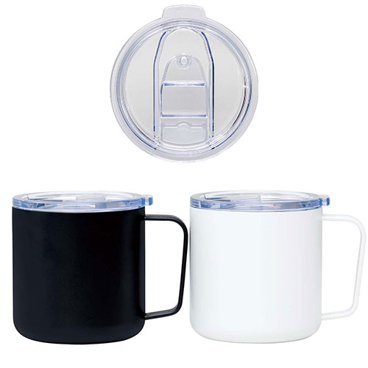
【提案書】
PREMO サーモマグカップ 340ml
特徴
340mlサイズのサーモマグカップ。真空二重構造のステンレス素材で保冷保温効果に優れており、また付属の透明蓋は見た目もオシャレな上にホコリなどが入るのも防いでくれるため便利です。
納期
納期スペース
仕様
カラー展開：全2色
素材：容器部:ステンレス、蓋:AS・シリコン
サイズ：W116×D93×H93mm(蓋含む)
重量：約270g
包装：化粧箱:W122×D95×H104mm
お見積
お見積りスペース

